Slide 1
Hygiena školního prostředí
Úvod

Slide 2
Zápočet
Semestr, kolokvium
zpracování tématu dle volby posluchače (min. 1 strana A4, prezentace)
účast min. 50 %

Slide 3
Kolokvium – návrh témat
škodliviny ve školním prostředí
škodliviny v okolí
školní stravování
úklid ve školách
hygienické zásady
hygienické nešvary dětí
hygiena hřišť, pískovišť, sportovišť
tábornická hygiena
volný čas dětí a mládeže
prevence
well being ve škole (děti, učitelé)
hygiena – školy v přírodě, lyžařské zájezdy, školní zájezdy, výlety aj.
vlastní téma

Slide 4
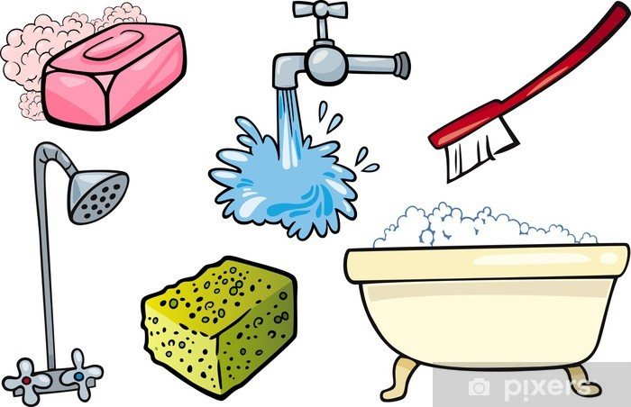
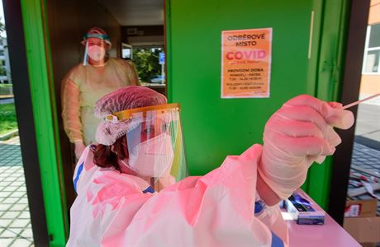
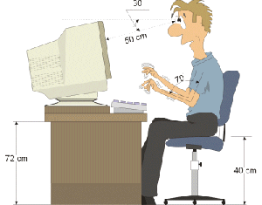
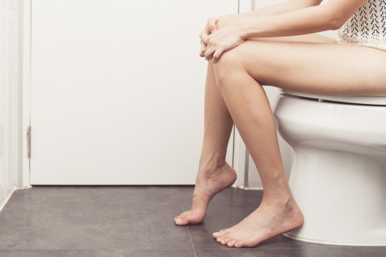
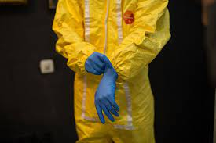
I. Hygiena

Slide 5
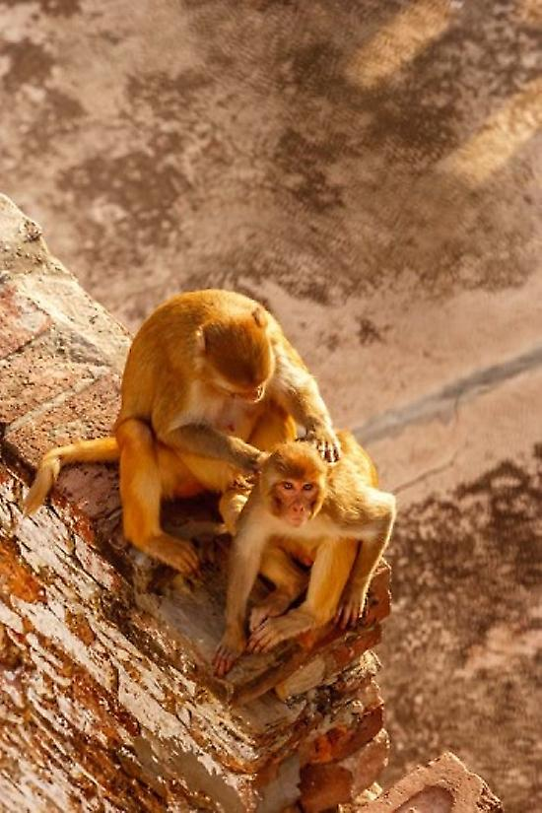
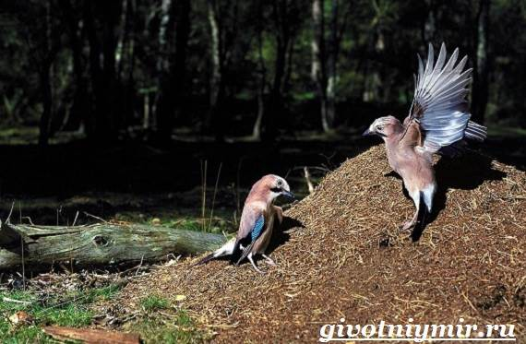

Slide 6
Hygiena
☺ není jen věcí člověka, ale týká se i zvířat např. ptáci - mraveniště primáti – čím vyšší sociální postavení v tlupě, tím více péče se jim od ostatních dostává (drbání, drhnutí, nípání, štípání, prohmatávání, stlačování, hlazení, tření, otírání, česání, otřepávání, škubání, protahování; Virginia Smithová: Dějiny čistoty a osobní hygieny)
- očista, očistné rituály
- dodržování zásad pro uchovávání zdraví
- hygienická pravidla
- věda o uchování zdraví
- péče o psychické i fyzické zdraví jedince
- souvislost s veřejným zdravím
- význam: zátěž populace – redukce rizik pro populaci

Slide 7
Hygiena každodenní
Osobní hygiena
„osobní“ - hygiena se zabývá kvalitou vody, stravováním (potraviny, nápoje), oblečením, prací a odpočinkem, spánkem, čistotou těla, duševním zdravím, zdravým životním stylem atd.
Dentální hygiena
Sanitární hygiena – čistota koupelen, kuchyní, toalet aj.
Hygiena hlasu - foniatrie
Duševní hygiena – psychohygiena
Jedinec, společnost a….
půda, klimatické podmínky, suroviny, stavební materiály, uspořádání obydlí, topení, větrání, odstraňování odpadů, lékařství, pohřebnictví

Slide 8
Hygiena a epidemiologie
Hygiena
lékařský vědní obor, který studuje zákonitosti vztahů mezi prostředím a organismem, jejich vývoj a interakci (kladnou nebo zápornou). Organismus člověka a jeho zdravotní stav je ovlivňován mnoha činiteli, mezi nimiž hraje důležitou roli životní a pracovní prostředí.
Cílem vědního oboru hygiena je stanovit soubor opatření k zajištění optimálních podmínek pro zdravý rozvoj jedince a pro celou lidskou populaci. Hygiena je vědním oborem preventivním, jejím hlavním záměrem je ochrana a podpora zdraví člověka.
Epidemiologie
vědní obor zabývající se studiem rozložení zdraví a nemoci v populaci a faktory, které zdraví a nemocnost obyvatel ovlivňují.

Slide 9

Úloha hygieny
zabránit, aby faktory vnějšího prostředí překročily rámec adaptability lidského organismu - ochrana a podpora veřejného zdraví
zlepšit životní podmínky jako předpoklad zlepšení zdravotního stavu populace a tím kvality života.
Negativní faktory prostředí (chemické látky, znečištění životního prostředí, zhoršení kvality vody, ovzduší, potravin, odpady, hluk, vibrace, záření apod.)
Náplň hygieny jako vědního oboru:
vytvářet normy, udržet kvalitu životního a pracovního prostředí, stanovit limity škodlivin, preventivní opatření, studium vlivu výživy apod.
Notes:
Hygiena v širším smyslu je „souhrnem veškerého úsilí a opatření k prevenci nemocí a poškození zdraví“. V tomto smyslu pojem hygiena zahrnuje různé oblasti, z nichž některé se překrývají, například aspekty ochrany před infekcí (jako je bezpečnost potravin , hygiena vody - zejména hygiena pitné vody a likvidace odpadních vod ), odstraňování odpadu , hygiena životního prostředí ( toxiny v ovzduší a v půdě), bezpečnost práce , stavební a obytná hygienahygiena .
Hygiena je souhrn činností a opatření k vytváření a ochraně zdravých životních a pracovních podmínek a zabránění šíření infekčních a hromadně se vyskytujících onemocnění, ohrožení zdraví v souvislosti s vykonávanou prací, vzniku nemocí souvisejících s prací a jiných významných poruch zdraví a dozoru nad jejich zachováním. Ohrožením veřejného zdraví je stav, při kterém jsou obyvatelstvo nebo jeho skupiny vystaveny nebezpečí, z něhož míra zátěže rizikovými faktory přírodních, životních nebo pracovních podmínek překračuje obecně přijatelnou úroveň a představuje významné riziko poškození zdraví.chraně před infekcí a tím k udržení zdraví. Takže z. B. klinická hygiena , udržování čistoty prostředí, sterilizace zařízení, kontrola pitné vody a vody ke koupání a bezpečná likvidace zdravotnického odpadu. ^{[8]}

Slide 10
Další definice hygieny jako vědy
Obor zabývající se zdravým způsobem života a zdravým životním prostředím z hlediska jedince i společnosti. Všímá si jak možnosti adaptace osob na existující životní prostředí, tak žádoucími změnami životního prostředí. Týká se i dodržování pravidel zdravého způsobu života. Zabývá se například čistotou kvalitou vody, výživou, vlivem hluku, záření a prachu. Stanovuje příslušné normy, průběžně sleduje a hodnotí vývoj zdravotní situace a navrhuje nápravní opatření (Jan Holčík).

Slide 11
Hygiena jako vědní obor
Hygiena obecná: zkoumá obecné zákonitosti vztahů člověka a prostředí, zobecňuje poznatky speciálních oborů (zkoumá působení prostředí na člověka ze zdravotního hlediska, vypracovává zákony, vyhlášky, normy, doporučení aj.)
Hygiena speciální
Hygiena všeobecná: obecné zákonitosti vztahů mezi člověkem a prostředím, které působí na člověka po celý život (ovzduší, voda, půda, organismy)
Hygiena komunální: sleduje místní podmínky a jejich vliv na zdraví ( pitná, užitková voda, likvidace odpadních vod, odstraňování odpadu, vzduch apod.)
Hygiena práce: zaměřuje se na vliv pracovních podmínek na zdraví člověka, sledování zdravotního stavu pracovníků v souvislosti s posuzováním procesních vlivů na jejich zdraví
Hygiena výživy: stravování, zkoumá působení výživy na zdraví, zdravotní nezávadnost potravin.
Hygiena dětí a dorostu: sleduje vliv prostředí na tělesný a duševní vývoj dětí a mládeže., stanovuje zásady pro výstavbu a provoz zařízení pro děti a mládež, doporučuje zásady pro výrobu a užívání předmětů denní potřeby určených dětem a mládeži.
Hygiena veterinární: zkoumá na nezávadnost potravin a surovin živočišného původu
Hygiena duševní (psychohygiena): hledá systém pravidel k udržení, duševního zdraví a rovnováhy.
+ další specializace (hygiena zdravotní, vojenská aj.).
Notes:
Prováděcí předpisy (výtah): VYHLÁŠKA č.135/2004 Sb., kterou se stanoví hygienické požadavky na koupaliště, sauny a hygienické limity písku v pískovištích venkovních hracích ploch

Slide 12
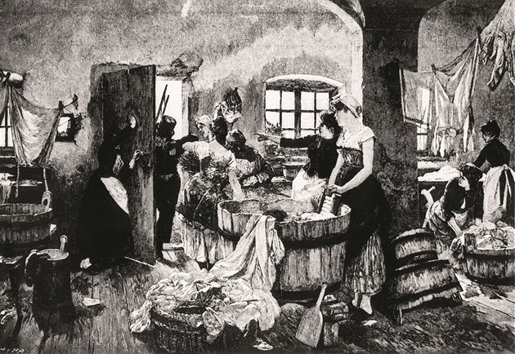
Hygiena
Zásady hygieny
Hygienické návyky
Umění, filmy, literatura

Slide 13
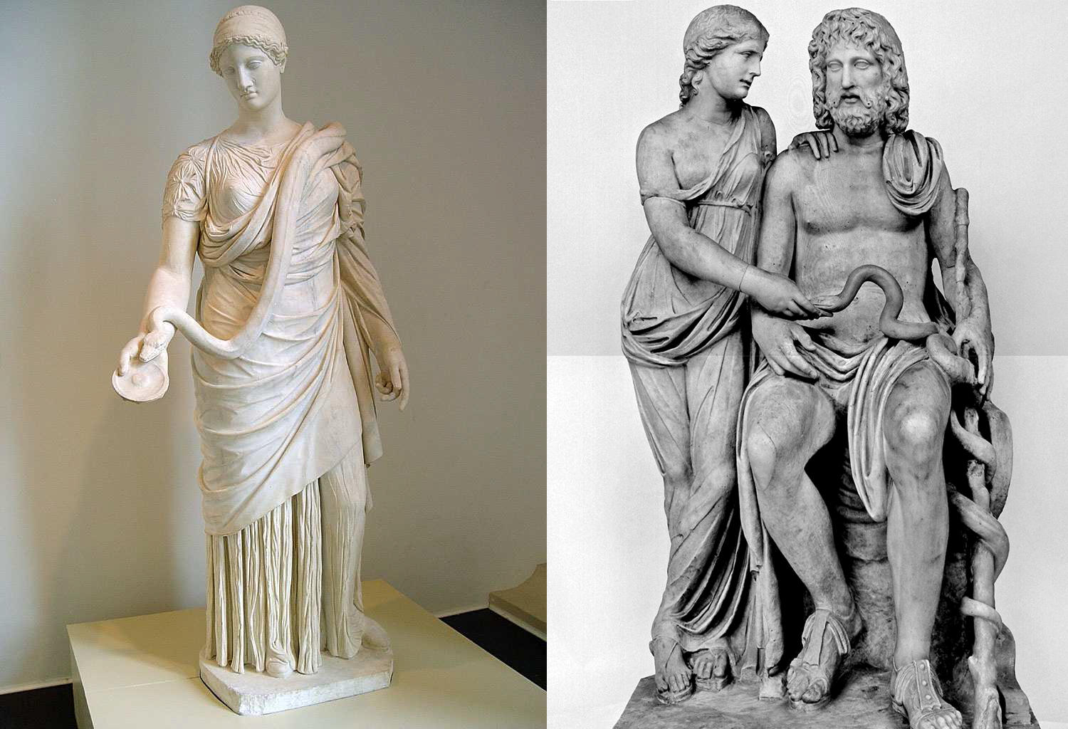
Hygea, Hygieia, Hygiena

Slide 14
Hygieia
podle řecké mytologie Hygieia, dcera boha Asklépia a Epione, bohyně zdraví, čistoty a bohyně Měsíce
Hygieia – symbolika: žena a had pijící krev z misky, kterou bohyně drží, nebo zobrazována jako dívka držící číši ovinutou hadem
spojení hada a léku se životem a smrtí - symbol mocných sil přírody, emblém zdravotnických věd
otec Asklépios (Aeskulap, Eskulap) – řecký léčitel (13. stol.př.n.l.). Vyznal se bylinkaření. Byl prohlášen za boha léčitelství. Zobrazován s holí ovinutou hadem (symbol) . Měl tři dcery (jedna Hygieia). Ztotožňován s egyptským Imhotepem
Poznámka:
Zobrazení hada v různých kulturách, vlastnosti
a) je to zvíře magické síly;
b) vzhledem k odlupování pokožky je symbolem omlazení, protože obnovou pokožky symbolizuje vzkříšení a život, oddělení nového od stáří;
c) svým plazivým charakterem (a jeho tichým nenápadným příchodem)
d) kvůli své nebezpečnosti respektovaný aspekt přírody

Slide 15
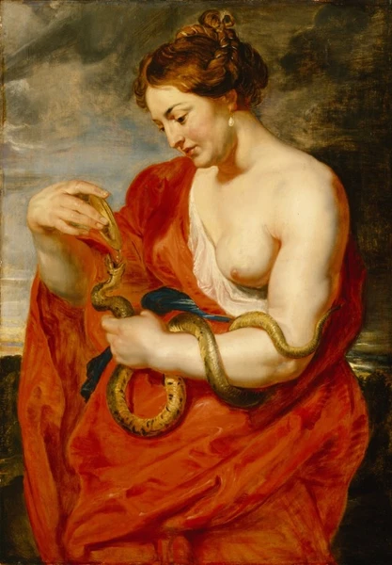
Hygiena
(hygies = umění být zdravý, v mytologii bohyně zdraví)
Hygieia
- dává světu tvůrčí léčivou sílu - sílu prevence
„Umění léčit dokáže zmírnit mnoho bolestí,
o to krásnější je umění,
které dokáže zabránit nemoci dříve než vypukne“.
Poznámka:
Až do konce 19. století převládá pravopis „hygieine“. Zjednodušení na „hygienu“ se uchytilo až ve 20.století
Notes:
Jaký ostrý kontrast k dnešní antiseptické a neromantické asociaci spojené se slovem „hygiena“
Hygiena (dnes) - dodržování zásad pro uchovávání zdraví (syn. pro udržování čistoty), souvisí s preventivní medicínou a epidemiologií
.

Slide 16
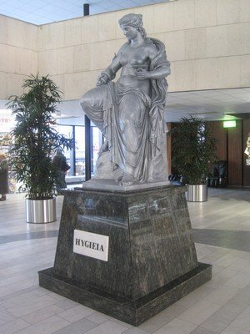
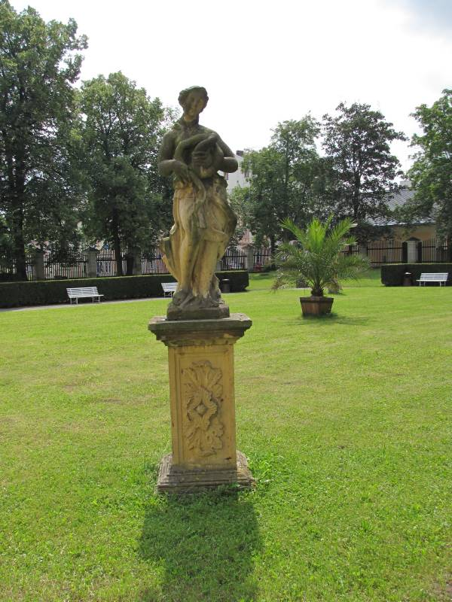
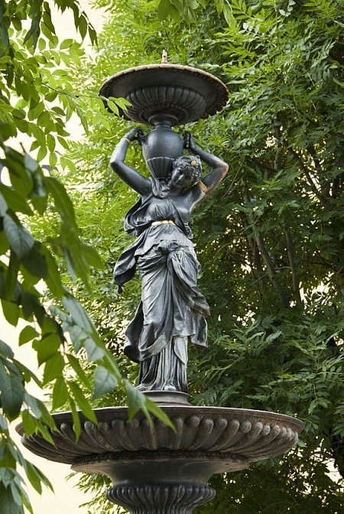
Karlovy Vary, Bruntál, Branná - Hygie

Slide 17
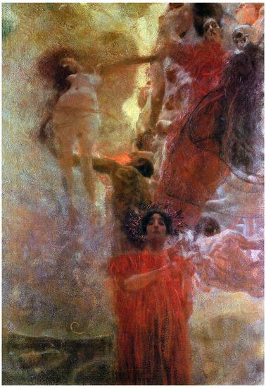
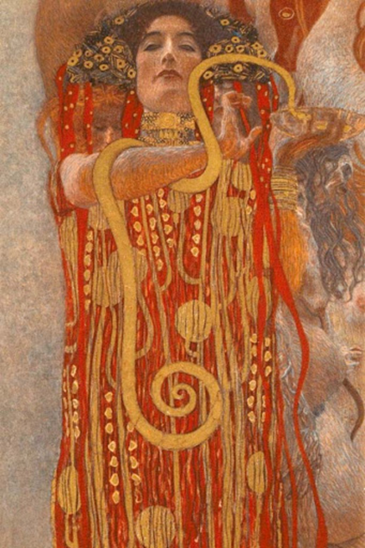
Medcine/ Hygieia
Gustav Klimt
1900–1907
před
Notes:
Gustav Klimt 1862 – 1918 secesní malíř, expresní vlak do Vídně ,,Gustav Klimt"
Postava Hygieie je ve skutečnosti detailem z mnohem většího obrazu, který Medicína zničila během druhé světové války.
Obraz údajně příliš naznačuje bezmocnost lékařství, byl kritizován a ve Velké síni vídeňské univerzity, nikdy nebyl zavěšen.
Klimtova Hygiena se tváří se opovržlivě, její povýšenost je zřejmá z její vztyčené brady a nevyzpytatelného pohledu, celé držení těla je zlověstné, zlatý had se motá podél její zvednuté paže a není jasné, zda misku nabízí nebo jen přidržuje. Její červeno-zlaté roucha slouží k skrytí těla, vlasy jsou zakryty bohatou čelenkou, jediný náznak lidskosti spočívá v holé tváři a pažích.
Hygieia je sama o sobě silná.
Zároveň Hygieia není jedinou postavou na obraze, jsou zde skryté tváře dvou žen. Nahá těhotná žena, za Hygieií či uvnitř jsou zranitelné ženy.
Chrání Hygieia tyto ženy? Jsou tyto ženy další stránkou Hygieie, mocné a tajemné?
Proč se Klimt rozhodl zobrazovat Hygieii jako mocnou nevyzpytatelnou ženu než jako ošetřovatelku nebo zdravotní sestru?
Hygieia byla podle mýtu bohyní zdraví, čistoty a hygieny, nebyla femme fatale, ale patřila spíše do tradiční kategorizace žen jako pečovatelek.
Toto vysvětlení Hygieie kontrastuje s Klimtovým silným, nevyzpytatelným a dokonce zlověstným zobrazením.

Slide 18
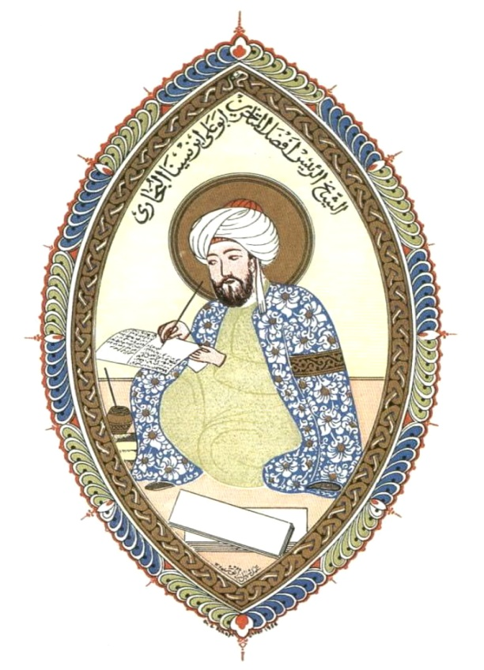
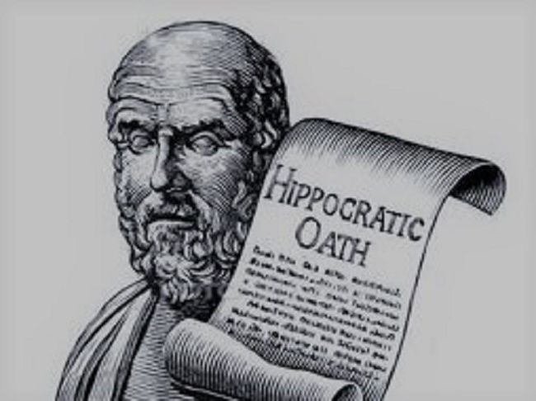
Hippokratés
Avicenna

Slide 19
Epidemiologie
Hippokratés
zkoumal vztahy mezi výskytem nemocí a vlivem prostředí
zavedl pojmy
endemické nemoci, které se obvykle vyskytují v určitém prostředí
epidemické nemoci, které se vyskytují výhradně v určité době
Avicenna
otec moderní medicíny, perský středověký lékař
popsal způsob přenosu tuberkulózy a pohlavních nemocí, šíření chorob prostřednictvím vody a půdy. Jako první také zavedl karanténní opatření na ochranu před šířícími se nemocemi, analýzu rizikových faktorů a teorii, podle které je možné u každé choroby rozpoznat specifické symptomy

Slide 20
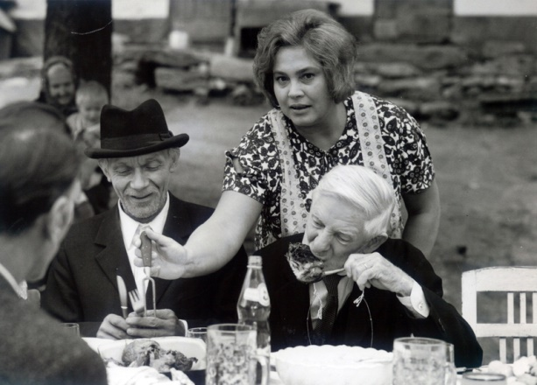

Proč respektovat hygienická opatření?
Statistika ukazuje, že zdraví ovlivňuje:
20% genetika
20% lékařská péče
60% životní prostředí a životní styl
z toho 55 - 65% výživa

Slide 21
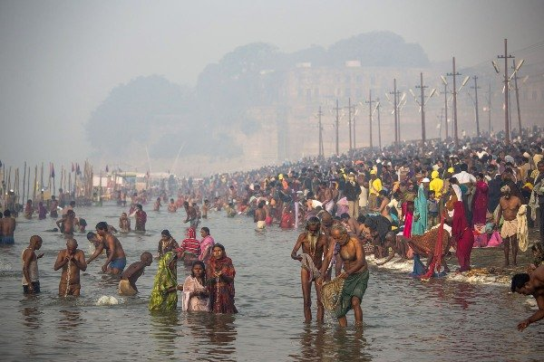
Kodexy hygieny – hinduistické texty
(Manusmriti, Vishna Parana)

Slide 22
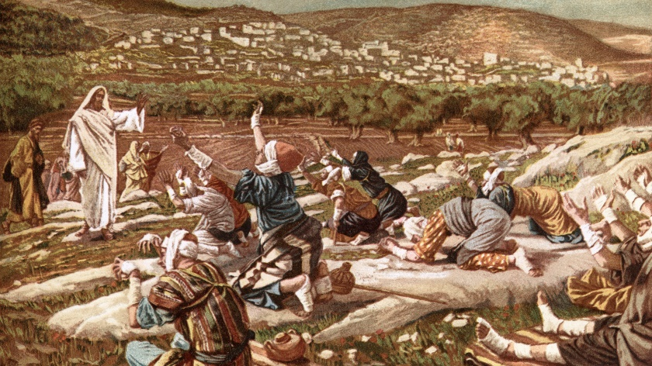
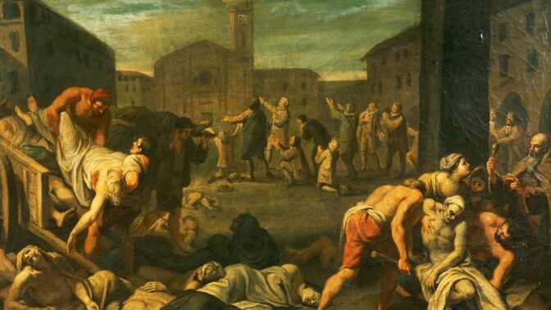
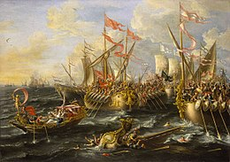
Nákazy
Lidskou populaci odpradávna sužují závažné, opakující se, nákazy a epidemie infekčních chorob

Slide 23
Břišní tyfus ve starověku
Epidemii v 5. století př.n.l. decimovala Athény. Jednalo se pravděpodobně o břišní tyfus přenášený kontaminovanou vodou. Tehdy vyhladil až třetinu obyvatel města a způsobil konec jejich zlatého věku.
Pravé neštovice
v 7. století ve starém Egyptě, nemoc faraonů. Přenášela se kapénkovou infekcí a v první fázi se jevila jako chřipka, posléze se objevovaly bolestivé puchýře, které často krvácely.
Mor (v další části ppt)
Neštovice a konec Indiánů
Evropští osadníci přivlekli nemoc v 15. století do Ameriky. V průběhu let pak vyhubila skoro devadesát procent populace Indiánů.
Syfilis
Cholera v 19. století
v 6. století před naším letopočtem, 19. století. Infekční průjmové onemocnění se přenášelo pitnou vodou znečištěnou fekáliemi nebo potravinami. Do Evropy se dostala z Asie, její kolébkou byla zřejmě indická řeka Ganga. Nejhorší vlna si vyžádala asi milion obětí.
Španělská chřipka
Covid-19

Slide 24
Mor
ve starověku popsán katastrofální mor v Aténach (430-425 př.n.l.), úmrtí až 300 tisíc lidí (každý třetí)
středověká Evropa (1347 – 1351 milióny obětí)
14. století morové epidemie nejničivější a vyžádaly si také nejvyšší počet obětí, až třetina obyvatel Evropy vymřela
obrovské společenské důsledky: zdraví utíkali od nemocných, aby přežili. Lidé padali na ulicích, rozkládali se přímo na místě, neměl je kdo pochovat, příp. masové hroby; zvířata umírala
epidemie přicházely ve vlnách (cca 25 roků)
poslední velká morová epidemie pak propukla v roce 1665 v Londýně. V západní Evropě docházelo k menším epidemiím, a to až téměř do poloviny 18. století (poté se mor přesunul do Ruska a Osmanské říše, kde řádil ještě v 19. století).
mor ale od svého vrcholu ve 14. století postupně ztrácel na síle
dodnes se neví, proč téměř „vymizel“ (nikdy nevymizí – vazba na hlodavce)
různé druhy moru (na svědomí bakterie Yersinia pestis) , černá nemoc, plicní mor (přes 90 % úmrtnost, kašlání krve) a dýmějový mor (60 % úmrtnost, blechy na hlodavcích, zejména krysách. Po kousnutí blechy hnědé skvrny, pak dýměje = boule, lymf. uzlin), septický mor (sepse – 20-100%, černání těla)
2017 a 2018 zažil ostrov Madagaskar velmi silnou epidemii plicního moru, která si vyžádala stovky mrtvých
2019 hlášeno ve Spojených státech sedm případů moru

Slide 25
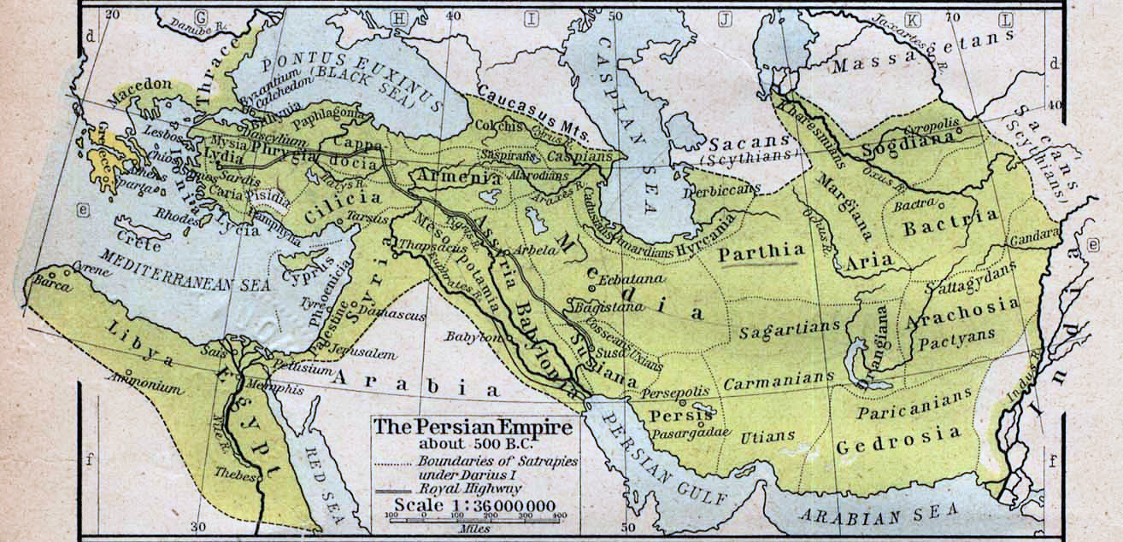
Hygiena v dávnověku

Slide 26
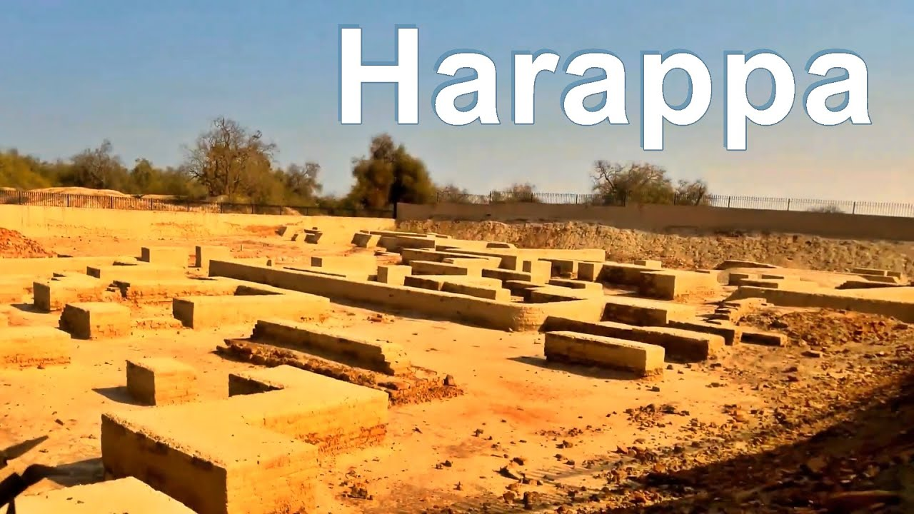
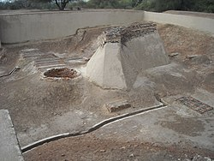

Slide 27
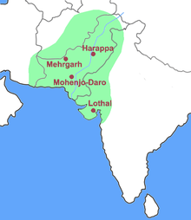
Vykopávky, staroindické město Mohendžodaro u řeky Indus (dnes území Pákistánu)
postaveno ve 2600 – 1800 př. n. l.
podle velikosti vykopávek pojalo 30 – 100 tisíc obyvatel
nemělo žádné městské hradby – administrativní město
vysoká civilizační úroveň
plánovaný půdorys - rovnoběžné hlavní třídy protínající se v pravém úhlu o šířce až 10 metrů
domy vybudovány z pálených cihel, mají vnitřní dvorky s ohništi a studnami a většinou jsou dvou či vícepatrové. do dvora vedla velká okna, do ulice pouze větrací otvory, koupelny, splachovací záchody s odtokem do krytých kanálů pod ulicemi = nejdokonalejší systém udržování čistoty starověkých kultur Předního východu
zánik?
Mohendžodaro

Slide 28
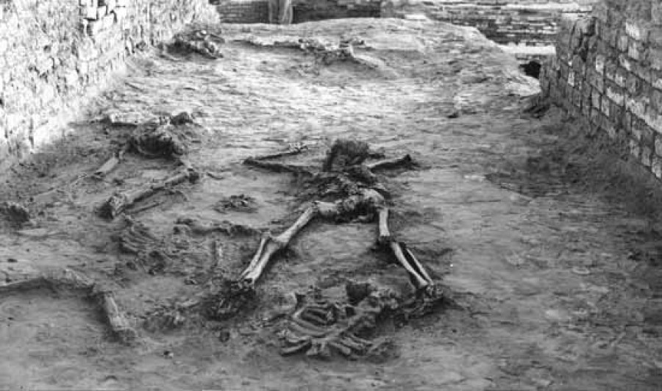
Stopy radiace? Zničení?
https://romanbaros.blog.idnes.cz/blog.aspx?c=568094

Slide 29
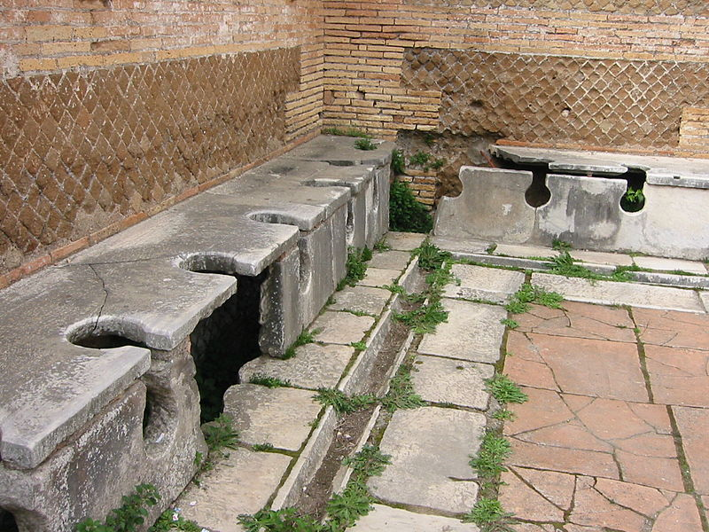
Kanalizace starého Říma
kanál se ucpával, čištění byla práce nechutná, ale také nebezpečná
riziko číhalo už při pouhém usednutí na veřejnou latrínu
potrubí bylo plné krys a nebezpečím byly všudypřítomné mouchy, které přenášely infekce
pomyslná ochran a- veřejné záchody zasvětili bohyni osudu Fortuně, která nad Římany měla při vyměšování držet ochrannou ruku.

Slide 30
Středověk, novověk
Dodržování hygieny je bezesporu jedním z procesů socializace. Jedná se o normu či pravidlo dané společnosti, ve které žijeme.
Křesťanství v Evropě

Slide 31
Veřejná hygiena od 19. století
Do poloviny 19. stol. - čistota a dezinfekce ani v medicíně nebyly považovány za nutné
Opatření (Evropa)se omezovala na karanténní předpisy v přístavech (kontrola a vyloučení nemocných nebo potenciálně nemocných lidí)
V r. 1849 bylo zjištěno, že se cholera přenáší vodou.
Od r. 1868 (Londýn), r. 1881(Německo) vhodná opatření - kanalizace a úprava vody
Konec 19. stol. - důraz odstraňování odpadků a odpadních vod ve městech, dodávky nezávadné pitné vody
Problém - bylo třeba uznat vodu jako veřejné blaho
Na tomto základě vzniká politika s právními předpisy o vlastnictví a využívání vody (odvolány nároky na soukromé vlastnictví, zdlouhavý a komplikovaný proces; místně až dodnes)
New York – první město, které v roce 1842 získalo komplexní potrubní systém, akvadukty, sklady a připojené veřejné studny
Damašek - 15 000 obyvatel, v roce 1872 město hojně vodou zásobováno - každá ulice, každá mešita, každý veřejný i soukromý dům kanály a fontánami.
Notes:
Hygienická opatření, včetně náboženských příkazů a zákazů, jakož i technické snahy o zajištění čisté pitné vody, jsou prokazatelná po celém světě a platí pro nejstarší časy.
Ale ve středověku se v Evropě stále běžně vyprazdňovalo, na ulicích se vyprazdňovaly nočníky, na ulicích a náměstích zbyl tržní odpad (zbytky rostlin, jateční odpad, jateční krev), domácí odpadky a hnůj ze stánků města
Chov zvířat bylna ulicích, prasata, kuřata a další domácí zvířata se volně pohybovala po ulicích, dešťová voda zvlhčovala a distribuovala vše, což všechno vedlo k pouliční špíně a souvisejícímu zápachu a šíření nemocí ]ve městech nekontrolovatelně, zatímco byly vydány policejní předpisy.
V pozdějším středověku byly kromě městských vyhlášek k boji proti epidemii (zejména poté, co se v roce 1348 rozšířila černá smrt ) vydány vyhlášky k udržování čistoty

Slide 32
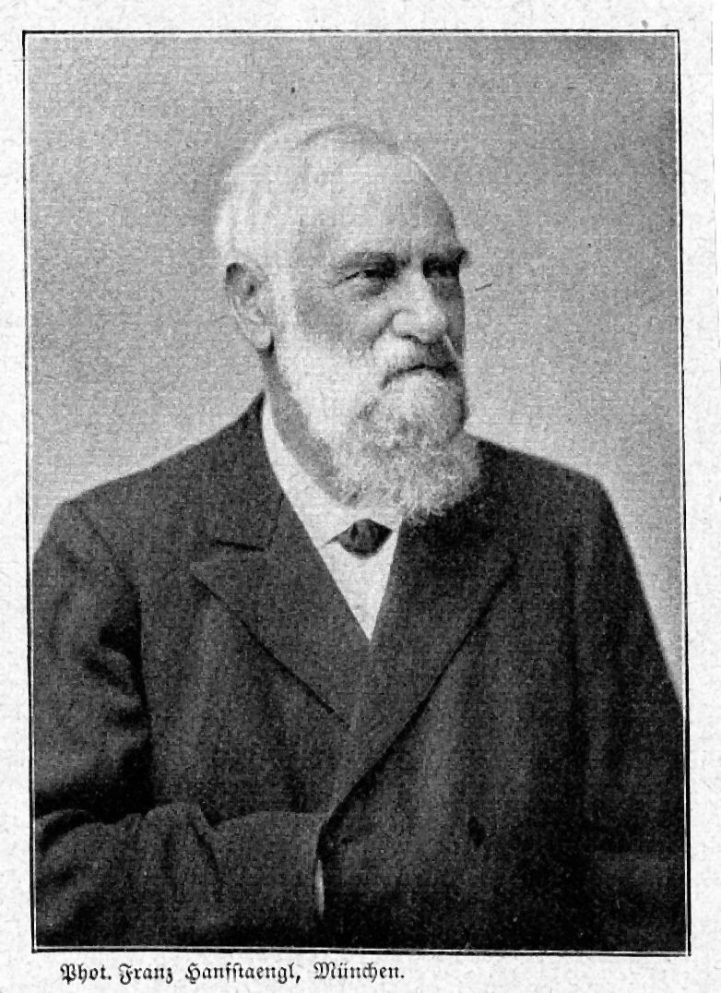
Max von Pettenkofer
(1818–1901)
považován za otce hygieny jako lékařského a vědeckého oboru
úspěšné protiepidemické zásahy v Mnichově - cholera 1854, stává se prvním německým profesorem hygieny
r. 1879 zakládá Hygienický ústav, zavádí objektivní vyšetřování faktorů prostředí a hodnocení jejich vztahu ke zdraví
jako první definoval hygienické limity, které jsou dodnes pokládány za základ zdravotního zabezpečení
důraz na čistotu pitné vody a kanalizační systém
Hygienickou modernizaci Mnichova spustila epidemie cholery v roce 1854, přes 2 000 obětí. Pettenkofer mylně považoval za jedinou příčinu špatnou kvalitu půdy a podzemních vod, a nikoli bakterie, které objevil Robert Koch (1883, bacil Vibrio cholerae). Opatření prosazovaná vědeckým univerzálem byla nicméně velmi rozumná, takže v Mnichově následně nedošlo k další epidemii. Pettenkofer ve snaze dokázat svou teorii, že samotný bacil Vibrio cholerae není schopen vyvolat choleru, dokud v organicky (fekálně) kontaminované půdě „nevyzraje“ ve skutečnou patogenní substanci – vypil během veřejné přednášky dne 7. 10. 1892 sklenici vody s čistou kulturou tohoto bacilu…. Pettenkofer přežil, ale jeho teorie nikoliv.
Opatření v Mnichově - Mnichov byl považován za jedno z nejčistších měst na světě. konec 19. století
Notes:
Chemik – vědec Jedním z nejdůležitějších úspěchů Pettenkofera je objev periodických vlastností chemických prvků (1850).
Vytvořil tak zásadní základ pro vývoj periodické soustavy prvků (podle Mendělejevových vlastních vyjádření jej dílo ovlivnilo).
A to včetně známé události Pettenkofer – chtěje dokázat svou teorii, že samotný bacil Vibrio cholerae není schopen vyvolat choleru, dokud v organicky (fekálně) kontaminované půdě „nevyzraje“ ve skutečnou patogenní substanci – vypil během veřejné přednášky dne 7. 10. 1892 sklenici vody s čistou kulturou V. c h o l e r a e, kterou R. Koch izoloval od nemocného z tehdy aktuální hamburské cholerové epidemie.
Pettenkofer tento pokus přežil (i když následující týden měl průjem a plynatost) prý díky Kochovi, který věděl, na co má být kultura použita, a proto ji připravil oslabenou.
Pomoci zde mohou i Pettenkoferova slova, kterými komentoval svůj pokus s cholerou:
„I kdybych se mýlil a tento experiment by ohrozil můj život, hleděl bych smrti klidně do očí, protože by to nebyla žádná lehkomyslná sebevražda; zemřel bych ve službě vědy podobně jako voják na poli cti. Zdraví a život jsou vskutku velmi vysoká pozemská dobra, ale přece jenom ne pro lidské bytosti ta nejvyšší. Člověk, který chce stát na vyšším stupni než zvíře, musí být ochoten obětovat dokonce i svůj život a zdraví pro vyšší ideály.“K těmto vyšším ideálům řadil Pettenkofer vědu a umění a jejich nespočet odnoží a aplikací v lidském životě“
Pettenkofer zastával názor, že podmínky prostředí mají pro rozvoj nemoci mnohem větší význam než pouhá přítomnost patogenů.
Pettenkofer publikoval celkem více než 20 monografií a 200 původních článků ve vědeckých a lékařských časopisech. Jeho služby jako zakladatele hygieny, průkopníka environmentální medicíny , experimentálního terénního výzkumníka, chemika a fyziologa výživy byly a jsou uznávány po celém světě. Medicinální chemie mu také vděčí Použitelná detekční metody pro arsen ( Marsh testu [18] ), cukr a moči obsah. Za své vědecké úspěchy byl 24. ledna 1900 přijat do pruského řádu Pour le Mérite pro vědu a umění. [19]
Tradiční hygienická hodnota vnitřního vzduchu pro CO 2 je pojmenována po Pettenkoferovi - Pettenkoferovo číslo. Pettenkofer uvedl jejich mezní hodnotu jako 0,10%.

Slide 33

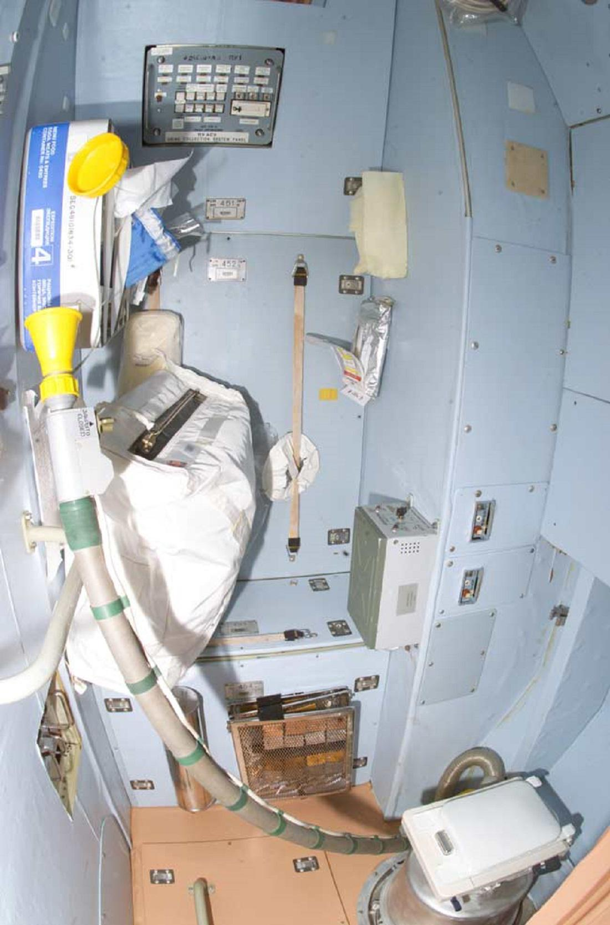
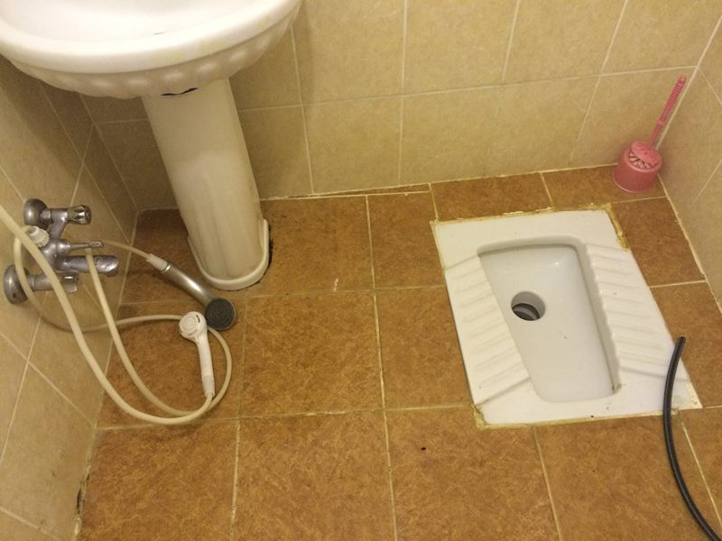


Slide 34
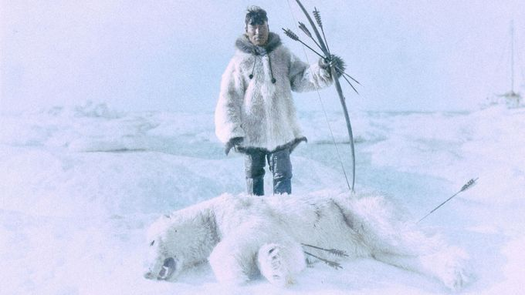

Jan Eskymo Welzl :
Český dobrodruh na dalekém Severu
Žil v podmínkách, ve kterých když lidé chtějí jít na záchod, musí si sednout na zapálenou svíčku, aby jim - něco …. - nepřimrzlo k tělu.
„Poznal jsem jednoho Ira, červeného a vousatého, který naříkal, že má od svíčky plno puchýřů, takže se nemůže vůbec posadit.“

Slide 35
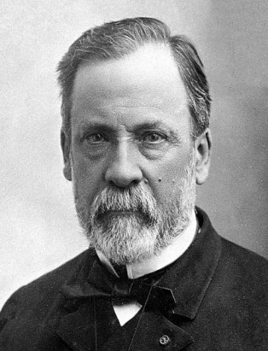
Louis Pasteur nejuznávanější mikrobiolog všech dob mistr experimentální vědy zcela posedlý svým výzkumem, bez smyslu pro humor, prvním vědec, který dokázal vytvořit vakcínu proti nějaké chorobě z původce choroby samého
Chemik (pův. koželuh) – objev chirality molekul kys. vinné (nový obor stereochemie)
1861 demonstroval přítomnost mikroorganismů ve vzduchu
Mikroorganismy se usazují na povrchu všech objektů a za příznivých podmínek se množí
Jsou‐li živé organismy odstraněny, nedochází k množení
Experiment s baňkou s labutím hrdlem
Alkoholové, mléčné a octové kvašení
Popřel a vyvrátil teorii samoplození, spontánní tvorby
Vyvinul sterilizační metody; pasterizace
Studium fermentačních procesů
Vyvinul vakcíny proti antraxu, drůbežímu moru, choleře, vzteklině

Slide 36
Pasteurův experiment
http://wps.prenhall.com/wps/media/objects/364/373652/microbiology/loader.swf

Slide 37
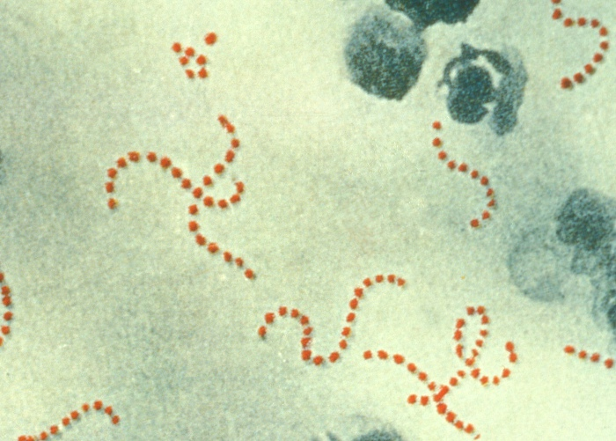
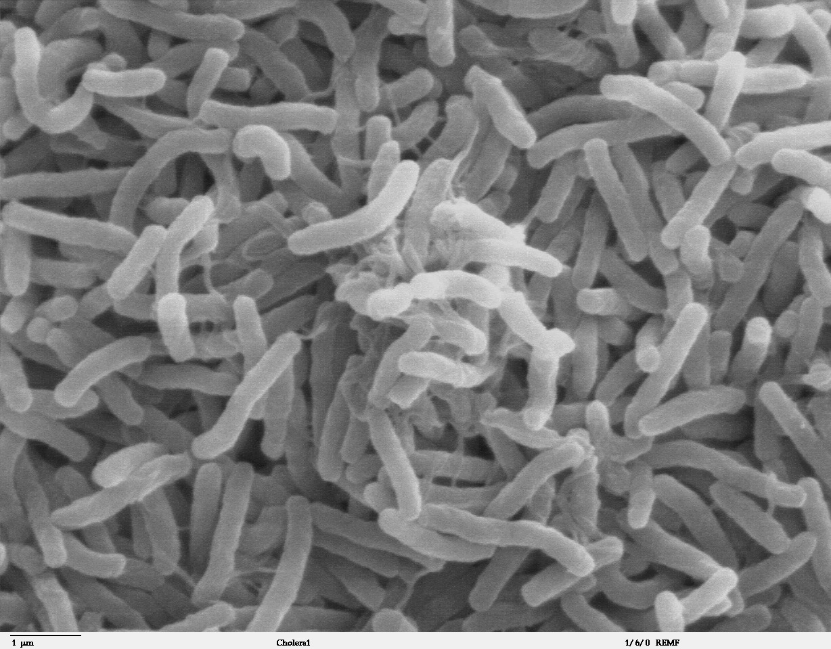
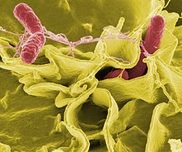
bakterie Vibrio cholerae Streptococcus pyogenes
Salmonella
Notes:
https://cs.wikipedia.org/wiki/D%C4%9Btsk%C3%A1_obrna

Slide 38
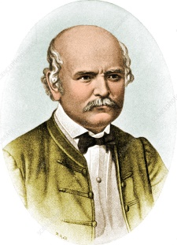
Ignaz Semmelweis přezdívka „zachránce matek” lékař v Rakousku-Uhersku (Vídeň, Pešť); 1818-1865
důkaz, že dezinfekce omezuje přenos nemocí (40. léta, předběhl dobu, potvrzení až Pasteurem). Revoluční tvrzení: Mýt si ruce, mýt si ruce, mýt si ruce!
na porodnické klinice ve Vídni zkoumal, proč byla úmrtnost na horečku omladnic na jednom oddělení, na kterém pracovali studenti medicíny, výrazně vyšší než na druhém oddělení, kde byli školeni studenti porodního asistenství
vysvětlení – po úmrtí kolegy lékaře, kterého během pitvy zranil skalpelem student, zemřel na nemoc s podobným průběhem jako horečka omladnic. Semmelweis zjistil, že lékaři podílející se na pitvě, přenáší nemoc na zdravé matky
Semmelweis instruoval studenty, aby si před vyšetřením jejich pacientek vydezinfikovali ruce chlorovaným vápnem. Toto účinné opatření snížilo úmrtnost z 13,3% na 1,3%.
postup se setkal s odporem lékařů i studentů (včetně sebevražd). Nechtěli připustit, že oni sami přenášeli infekce, místo aby je léčili.
nikdy se nesmířil v nepřijetím jeho výzkumu, studie (zemřel na psychiatrii)
studie z let 1847/48 považována za první praktický případ medicíny založené na empirických důkazech a za ukázkový příklad metodicky správného ověřování vědeckých hypotéz
Semmelweisův reflex - apriori odmítnutí vědeckých objevů bez zvažování nebo zkoumání skutečností
Notes:
Jeho studie z let 1847/48 je dnes považována za první praktický případ medicíny založené na empirických důkazecha za ukázkový příklad metodicky správného ověřování vědeckých hypotéz.
Stal se asistentem prof. Johanna Kleina (1788–1856), přednosta 1. porodnické kliniky, pod jehož vedením se úmrtnost pohybovala mezi 5 a 15 procenty; někdy to bylo na klinikách až 30 procent.
Bylo známo, že pracovali na oddělení, ve kterém lékaři a studenti medicíny, přes úmrtnost matek po porodu související s puerperální horečkou, byla mnohem vyšší než ve druhé divizi, kde porodní asistentkystudenti byli proškoleni a nebyla provedena pitva.
Teprve když se jeho přítel soudní lékař Jakob Kolletschka (1803-1847) během pitvy se skalpelem zranil a o několik dní později zemřel na otravu krve - nemoc, která vykazovala podobnst s horečkou v šestinedělí - věřil Semmelweisovi, abychom mohli pojmenovat příčinu nemoci:
Lékaři a studenti prováděli každodenní klinické pitvy. Poté šli k rodící ženě a ruce si sotva opláchli, ale nedezinfikovali je. Rukama vyšetřovali ženy během porodu a přenášeli na ně infekční materiál.
Skutečná příčina přenos bakterií na rukou - nebyla v té době ještě známa.
Porodní asistentkz na druhém oddělení naproti tomu nepřicházeli do styku s mrtvolami a neprováděli žádná vaginální vyšetření.
V letech 1847 až 1848 provedl cílenou studii pod názvem Etiologie, koncept a profylaxe puerperální horečky . Výsledkem této studie bylo, že Ignaz Semmelweis instruoval své studenty, aby dezinfikovali své ruce a nástroje roztokem chloru po mrtvole a později levnějším chlorovým vápnem - jak se ukázalo, účinným opatřením, protože úmrtnost od 12,3 do 2 do 3 procenta klesla.
Když navzdory tomu 12 žen, které nedávno porodily, onemocnělo horečkou uvědomil si, že infekce může pocházet nejen z mrtvol, ale také z žijících lidí.
Proto zpřísnil pravidla, takže ruce musí být před každým vyšetřením vydezinfikovány. To mu umožnilo snížit úmrtnost na 1,3 procenta v roce 1848, což byla hodnota, která byla dokonce mírně pod hodnotou druhého nemocničního oddělení s porodními asistentkami.I přes tento úspěch se Semmelweis nebyl uznáván. Mnoho lékařů a také jeho studentů považovali čistotu za zbytečnou a odmítli připustit, že oni sami byli příčinou nemoci, kterou skutečně chtěli vyléčit.
Někteří lékaři, jako Gustav Adolf Michaelis, spáchal sebevraždu, protože nemohli unést vinu. Ostatní lékaři byli vůči Semmelweisovi velmi nepřátelští a nazývali ho „znečišťovatelem hnízd“. ^{[8]}
Podporovalo ho jen několik lékařů (sám Semmelweis jmenuje profesory Michaelise z Kielu a Wilhelma Langeho z Heidelbergu, ale zastal se ho i Hebra , Škoda a von Rokitansky, protože hygiena byla vnímána jako ztráta času a neslučitelná s teoriemi o příčinách nemoci, které v té době platily .
Mnozí spíše připisovali horečku například špatnému vzduchu, zablokování mléka.
Vzhledem k tomu, že se v některých lékařských profesích opakovaně setkával s odmítáním, pokud jde o metody dezinfekce, které doporučoval, přešel kolem roku 1861 k otevřeným dopisům - nejprve k nejhorším protivníkům, později všem profesorům v oboru porodnictví.
"Jsem si vědom, že od roku 1847 zemřely tisíce a tisíce novorozenců a kojenců, kteří by nezemřeli, kdybych nezůstal zticha, ale spíše nutné pokárání za každou chybu, která se šířila o šestinedělí." nechť […]. Zabíjení se musí zastavit, a aby zabíjení skončilo, budu hlídat a každý, kdo se odváží šířit nebezpečné chyby o šestinedělí, ve mně najde aktivního oponenta. Pro mě neexistuje žádný jiný způsob, jak zastavit zabíjení, než neúnavně odhalovat své protivníky, a nikdo, kdo má srdce na správném místě, mi nebude vyčítat, že jsem tyto prostředky využil. “
- V Späth ve Vídni, 1861
A pak pokračuje:
„Ale pokud vy, pane Hofrate, aniž byste vyvrátili mé učení, budete nadále vzdělávat své žáky ve výuce epidemické dětské horečky, prohlásím vás za vraha před Bohem a světem.“
- Chcete-li Scanzoni ve Würzburgu, 1861
Louis Kugelmann, zřejmě v reakci na Semmelweisův myšlenkový dopis, napsal z Hannoveru 10. srpna 1861:
"Jen velmi málo lidí dostalo skutečné, skvělé a trvalé služby lidstvu a až na několik výjimek svět ukřižoval a spálil své dobrodince." Doufám tedy, že se nebudete unavovat čestným bojem, který vám zbývá. Už si nemůžete nechat ujít časné vítězství, protože mnoho vašich původních oponentů již de facto vyznává vaše učení. Jak překvapivé je, že lidé, kteří po celá léta slovem i písmem, nepochopitelní snad i pro sebe, psali a mluvili o věcech, kterým nebylo rozuměno, se snaží tuto mezeru ve svých znalostech okamžitě překrýt.
Málokdo dává lásku k pravdě nad sebeláskou, některé pravděpodobně chytí obvyklý sebeklam.
V roce 1865 Ignaz Semmelweis onemocněl těžkou depresí a v červenci 1865 byl bez diagnózy přijat do státního blázince v Döblingu u Vídně.
Podle některých zdrojů byl vstup Semmelweise do blázince způsoben intrikami.
Semmelweis se opakovaně snažil přesvědčit své kolegy písemně, že jeho zjištění byla správná, ale setkal se s odmítnutí,
Úvahy od u. A. Podle amerického životopisce Semmelweise, biografa Sherwina Nulanda, sestry údajně zbily Semmelweise na azylovém dvoře a pošlapaly ho.
Semmelweis opustil manželku a tři děti. Nekrology byly skrovné a vzácné. Jediné uznání jeho celoživotního díla bylo nalezeno v časopise Orvosi Hetilap , ve kterém Semmelweis publikoval některé ze svých přednášek (ještě předtím, než napsal svou knihu) - byť v maďarštině.
Nakonec mu Wiener Medizin Wochenschrift věnoval krátký nekrolog: „V úterý byl profesor Semmelweis pohřben. Mnoho profesorů, primárních lékařů atd. Sledovalo jeho rakev a doprovázelo ho na místo jeho posledního odpočinku. Zesnulému bylo jen 47 let a zanechal po sobě truchlící vdovu a tři nezletilé děti. Zbytek jeho popela. “ ^{[17]}
Semmelweisův význam nebyl dlouho uznáván ani nepochopen. Jeho životopisci, jejichž knihy se většinou objevovaly na konci 19. nebo na počátku 20. století, ho často obhajovali drastickými a velmi jasnými slovy.
Okresní soud v Döblingu sídlí od roku 1991 v hlavní budově instituce ve Vídni-Döblingu . Nová budova domova důchodců se nachází v bývalých prostorách ústavu.
Následky
Po jeho smrti skotský chirurg Joseph Lister (1827–1912) v roce 1867 demonstroval, že chirurgické pole bylo postříkáno dezinfekčním karbolikem , což vedlo k drastickému snížení operační úmrtnosti . Často se mu připisuje asepse , i když své znalosti čerpal ze Semmelweis.
O generaci lékařů později převládlo zavádění hygienických opatření u žen v dětském věku a vědecký svět si uvědomil důležitost Semmelweisových zjištění.
Termín Semmelweisův reflex , známý v anglicky mluvícím světě, popisuje „okamžité odmítnutí informací nebo vědeckých objevů bez dalšího zvažování nebo zkoumání skutečností“. V mnoha případech vede vědecký úspěch spíše k trestu než k odpovídající odměně.Tvorba konceptu je přičítána americkému autorovi Robertu Antonovi Wilsonovi . ^{[20]}
Velká část jeho průkopnické práce v antiseptické medicíně („Listerism“) pochází z Glasgow v 60. letech 19. století, kde byl Lister vedle své profesorské funkce chirurgem na Royal Infirmary. Byl ovlivněn spisy Louise Pasteura o choroboplodných zárodcích jako příčinách fermentačních a hnilobných procesů, o kterých ho v roce 1865 informoval profesor chemie v Glasgow Thomas Anderson . Použití fenolu (tehdy nazývaného „kyselina karbolová“) k regulaci pachů v odpadních vodách ve městě Carlisle a jeho použití Georges-Eugène Haussmann jako součást nové instalace kanalizačního systému v Pařížidal Listerovi nápad experimentovat s fenolem v chirurgii a medicíně ran. Nejprve byl fenolový roztok rozprášen na chirurgickém poli během a po operacích, takže ruce lékařů, nástroje a chirurgická rána byly potaženy baktericidním filmem. 12. srpna 1865 provedl u jedenáctiletého chlapce první operaci fenolickou antisepsou. Operace byla úspěšná. ^{[4]} Před Listerovými objevy byla úmrtnost na infekční onemocnění po skutečné operaci stále 50%, použití antisepsy a správná hygiena snížila úmrtnost na 15%. ^{[5]}
Kolem roku 1867 Lister jako první ošetřoval rány obvazy namočenými ve fenolu ( Listerscher Verband ). Ve stejném roce před Britskou lékařskou asociací v Dublinu prohlásil , že první obavou musí být to, že všechny septické zárodky, které se mohly dostat do rány během nehody nebo později, budou muset být zničeny karbolikem. ^{[6]} Profesionální svět také informoval v sérii článků počínaje březnem 1867 v časopise The Lancet, který byl o tomto opatření antiseptický. V roce 1877, když byl právě povolán z Glasgow do Londýna, provedl první operaci čerstvé zlomeniny čéškyv antiseptických podmínkách a zahájil antiseptickou operaci kostí společně se svým bývalým glasgowským kolegou sirem Hectorem C. Cameronem.
Fenol účinně ničil bakterie stále přítomné v obvazu a na povrchu rány a na povrch rány již nepřicházely nové bakterie; hojení ran proto probíhalo rychle a bez komplikací. Lister vyvinul systematickou nemocniční hygienu od původně selektivního používání fenolu. Časté mytí rukou lékaři a ošetřujícím personálem roztokem fenolu a používání gumových rukavic vykazovaly trvalé účinky. Se zavedením dezinfekce nástrojů a obvazů ztratily pobyt v nemocnici kvůli nehodám nebo těm, které byly spojeny s chirurgickými zákroky, svou hrůzu. Úmrtnost pacientů rychle klesala. Podle zjištění Ignaze Semmelweise vedly výsledky Listerova výzkumu k průkopnickým principůmAsepse a antisepse ve zdravotnictví. Lister také objevil streptokoky, které způsobují srážení mléka . Po mikroskopických studiích (Lister se stal členem Královské mikroskopické společnosti ) uznal nedostatečnost hedvábí a nití jako stehů; zavedl chirurgické použití katgutové nitě .
V roce 1871 začal Lister experimentovat s houbami druhu Penicillium. V roce 1884 jako první úspěšně použil penicilin proti abscesu zdravotní sestry. ^{[7]} Lister však své výsledky nezveřejnil, a proto je Fleming dnes považován za objevitele penicilinu, za který v roce 1945 obdržel Nobelovu cenu.
Vyznamenání
Lister získal čestný doktorát z medicíny na Edinburgh University v roce 1878 a doktorát z práva v Oxfordu a Cambridge v letech 1879 a 1880 . V roce 1893 mu byl udělen dědičný titul Baronet , Park Crescent ve farnosti St Marylebone v hrabství Middlesex . V roce 1897 mu byl udělen dědičný titul Baron Lister z Lyme Regis v hrabství Dorset , aby získal rovnocenný titul a získal místo ve Sněmovně lordů . V roce 1880 mu byla Královskou společností udělena královská medaile, Copleyovu medaili udělil v roce 1902 a byl jejím prvním prezidentem (1895–1900). V roce 1885 byl přijat do pruského řádu Pour le Merite (mírová třída). ^{[8]} Kromě toho mu britská koruna při prvním ceremoniálu jako jednomu z 12 členů udělila Řád za zásluhy a v roce 1902 ho dne 23. října převzala . Byl čestným občanem (Freeman) v Edinburghu, Glasgow a Londýně. V roce 1877 obdržel Cotheniovu medaili v Leopoldině a v roce 1882 byl zvolen za člena Leopoldiny. V roce 1893 byl zvolen do Americké akademie umění a věd , v roce 1898 do Národní akademie věda v roce 1912 na Pařížské akademii věd . V lednu 1902 ho britský polárník Robert Falcon Scott poctil v rámci expedice Discovery Expedition (1901-1904) pojmenováním Mount Lister v oblasti Royal Society Range of East Antarctic Victoria Land . ^{[9]} V Antarktidě se mimo název ledovec Lister ve Viktoriině zemi a ledovec Lister na ostrově Brabant jmenuje. V roce 1905 se stal čestným členem Royal College of Surgeons v Edinburghu.
Na počest Listera uděluje Royal College of Surgeons of England od roku 1924 medaili Lister za úspěch v chirurgii. Připomínají ho sochy na Portland Place v Londýně a v Kelvingrove Parku v Glasgow ^{[10]} . Po něm jsou pojmenovány patogenní bakteriální rod ( Listeria , J. H. H. Pirie 1940) ^{[11]} a budova v Royal Infirmary v Glasgow.

Slide 39
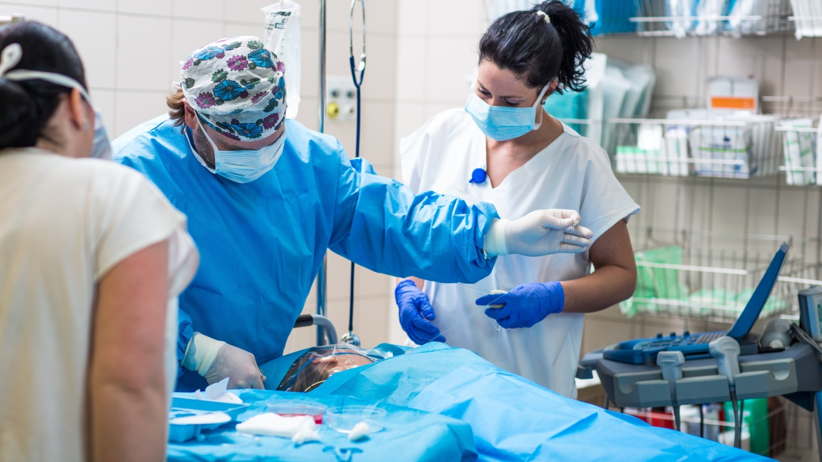

Slide 40

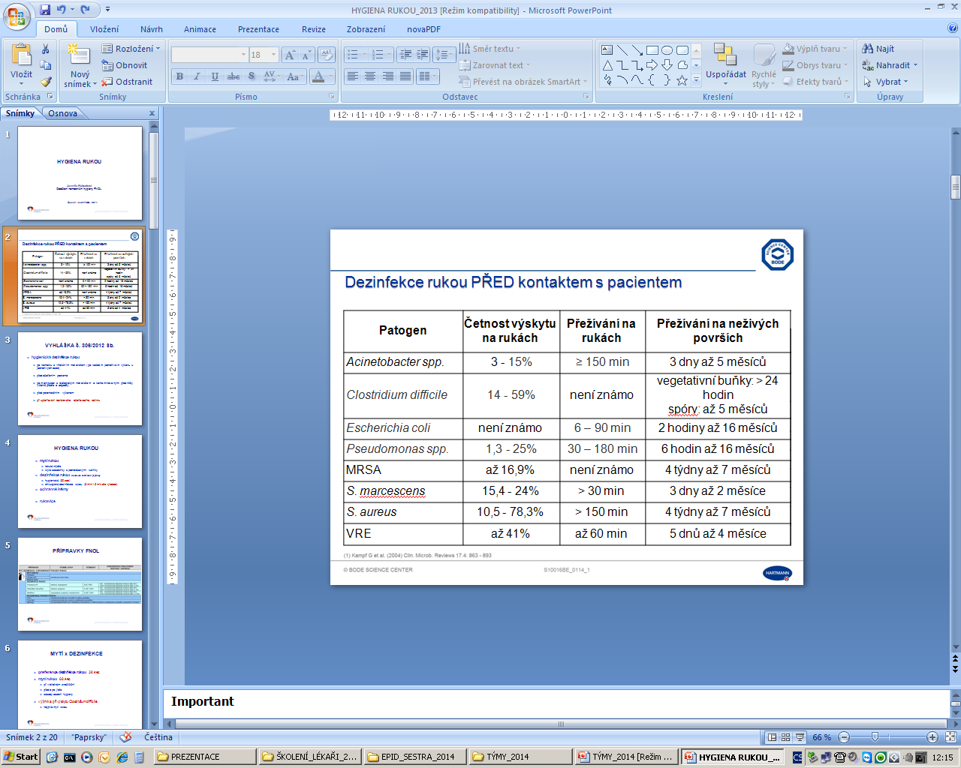
HYGIENA RUKOU
Přenos původců infekčních onemocnění
  přímý kontakt
  přes kontaminované plochy, zdravotnické prostředky
Podle WHO se až 80% všech
infekčních onemocnění přenáší rukama.
Může se jednat o žloutenku typu A, E,
různá průjmová, respirační nebo kožní
nemocnění.
nesmírně důležité si uvědomit nutnost
správné hygieny rukou

Slide 41
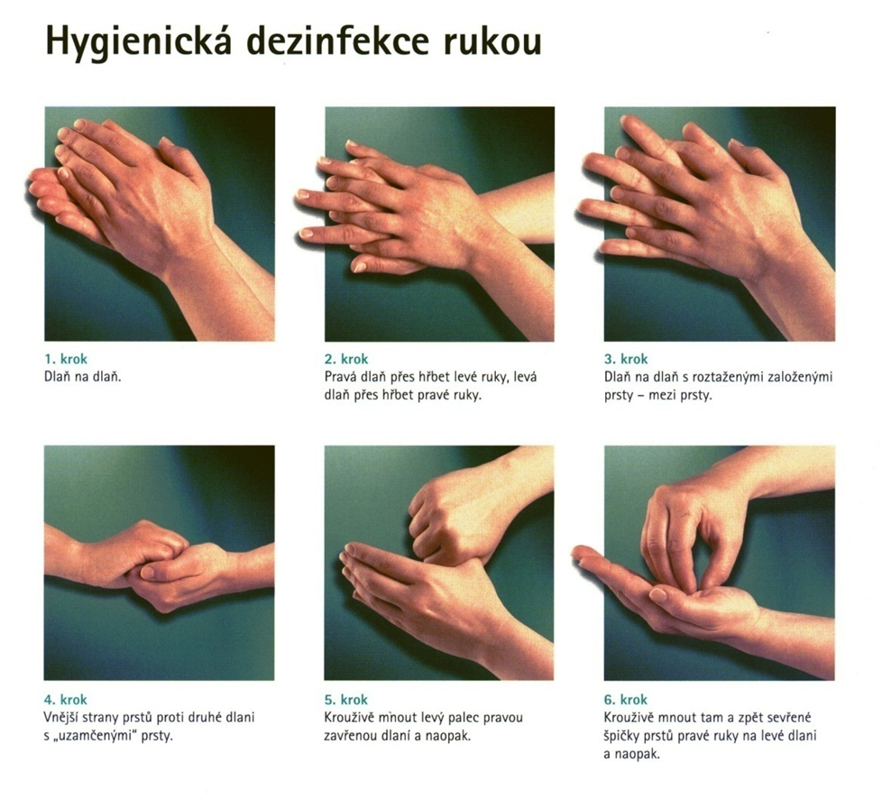
HYGIENA RUKOU
JAK?
mytí rukou
  tekuté mýdlo
  při viditelném znečištění
  před a po jídle
  zásady osobní hygieny
  kryté zásobníky s jednorázovými ručníky
dezinfekce rukou (alkoholové přípravky)
  hygienická (30 sec)
  zdravotnická dezinfekce rukou (1,5 – 3 min)
ochranné krémy
rukavice
www.fnol.cz

Slide 42
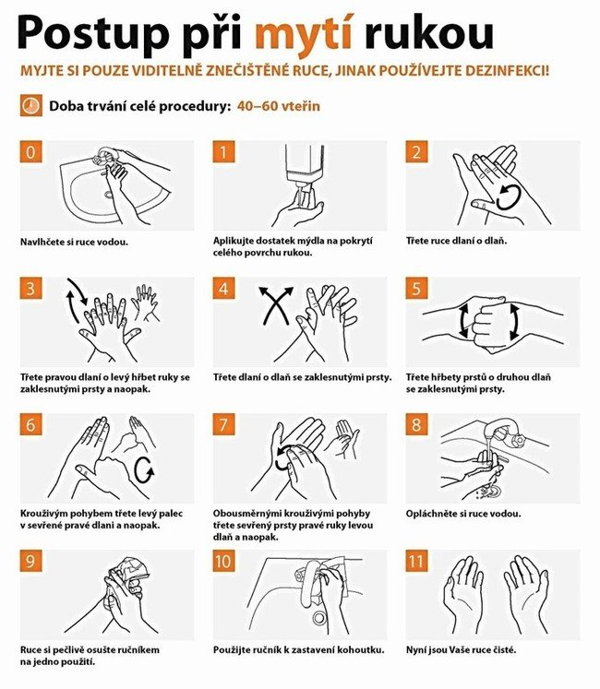
.

Slide 43
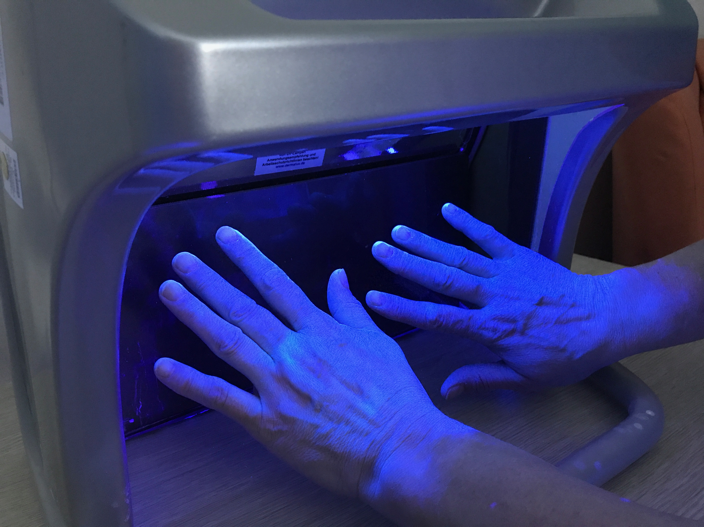

Slide 44
Udržování domova v čistotě a správné hygienické návyky
Úklid, čištění , mytí - mechanické nebo chemické odstraňování nečistot a špíny z lidského těla, předmětu nebo nějakého prostoru. Za normálních okolností představuje očištění mýdlem nebo čisticím prostředkem s následným omytím vodou dostatečný způsob, jak odstranit viditelnou špínu a alergeny. Čištění také snižuje počet mikrobů, kteří se na rukou, površích a textiliích vyskytují.
Dezinfekce - cílené použití dezinfekčního přípravku za účelem prevence šíření infekce za okolností, kdy panuje vysoké riziko přenosu škodlivých mikrobů, které zneškodňují nebo zabíjejí.
Hygiena - postup, pomocí něhož lidé udržují nebo podporují svoje zdraví. Zajistíme-li čistotu těla a o okolí pomocí čištění a v případě potřeby dezinfekce povrchů, rukou, předmětů, okolí a věcí, které se používají, dojde k přerušení řetězce šíření infekčního onemocnění, pak to vše přispívá k hygieně. Mezi další hygienická opatření může patřit také udržování určité vzdálenosti od nemocných osob.
Úklid a hygiena v domácnosti – základní zásady
Běžný úklid - snižuje v domácnosti míru „špíny“ a hmyzu (švábů), např. vší a roztočů (nepříznivý vliv na zdraví, alergeny v prachu mohou způsobovat alergie jako např. astma), snižuje výskyt myší (přenašeči nemocí, - leptospiróza, Weilova žloutenka, tularémie, leishmanióza, klíšťová encefalitida, toxoplazmóza, nejrůznější horečnatá onemocnění aj.), je prevencí problémů se štěnicemi, snižuje míru výskytu plísní, které rostou na vlhkých místech v kuchyních, koupelnách a toaletách a mohou způsobovat dýchací obtíže.

Slide 45
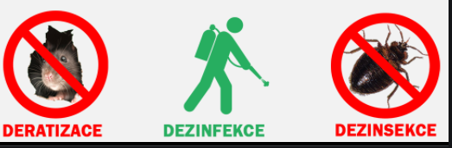
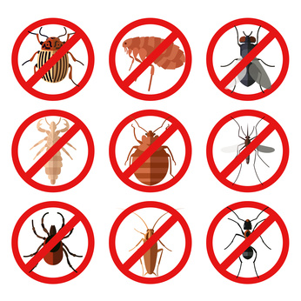
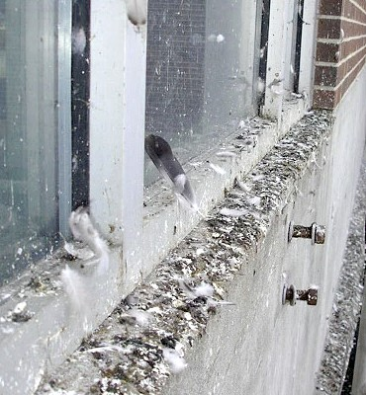
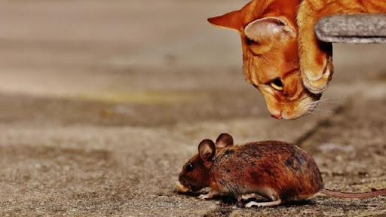
.
.

Slide 46
Duševní hygiena a sebeřízení pro vysokoškoláky a mladé manažery. Autor: Bedrnová, Eva. Nakladatel: Fortuna. ISBN-10: 8071686816

